Slide 1
Мой прадедушка в истории
Авдеева Ксения,
ученица 7 «А», Лицей № 7

Slide 2
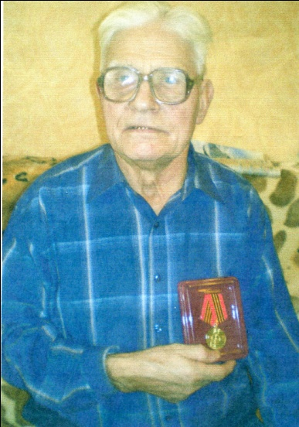
Лежнин Изосим Матвеевич
Моему прадедушке Лежнину Изосиму Матвеевичу 91 год. Вся его жизнь связана с историей нашей страны.

Slide 3
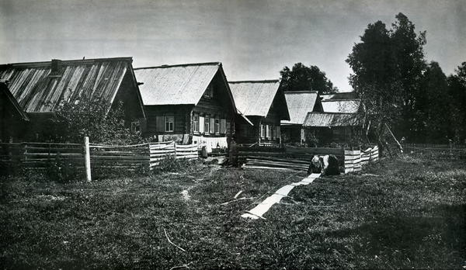
Детство
Родился он 10 октября 1926 г. в деревне Зайково Ирбитского района в многодетной семье Матвея и Александры Лежниных. Детей было пятеро. Он был вторым ребёнком.

Slide 4
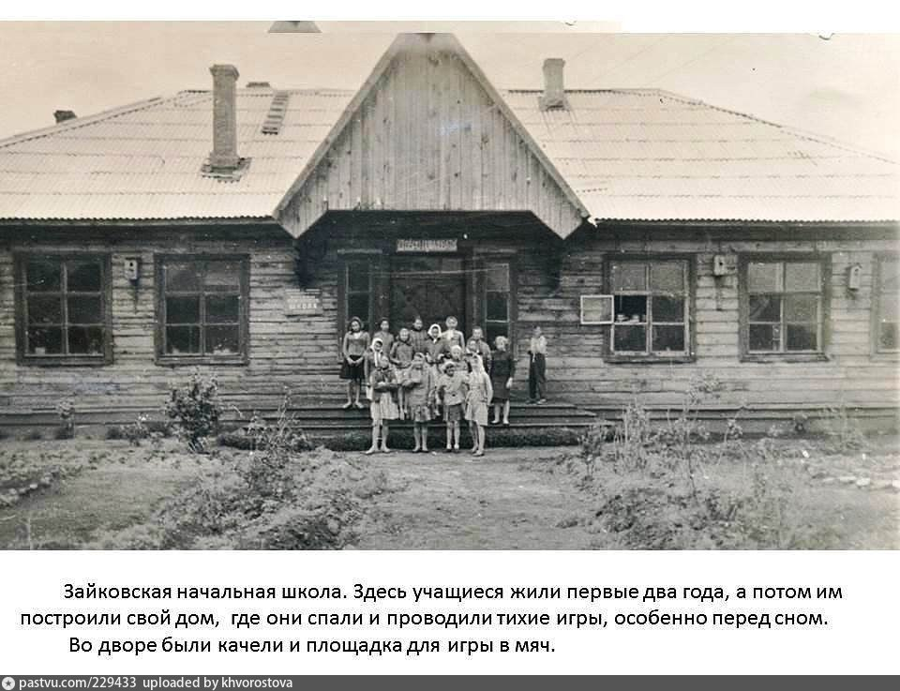
Образование
Все дети получили начальное образование. Прадедушка окончил даже 7 класс

Slide 5
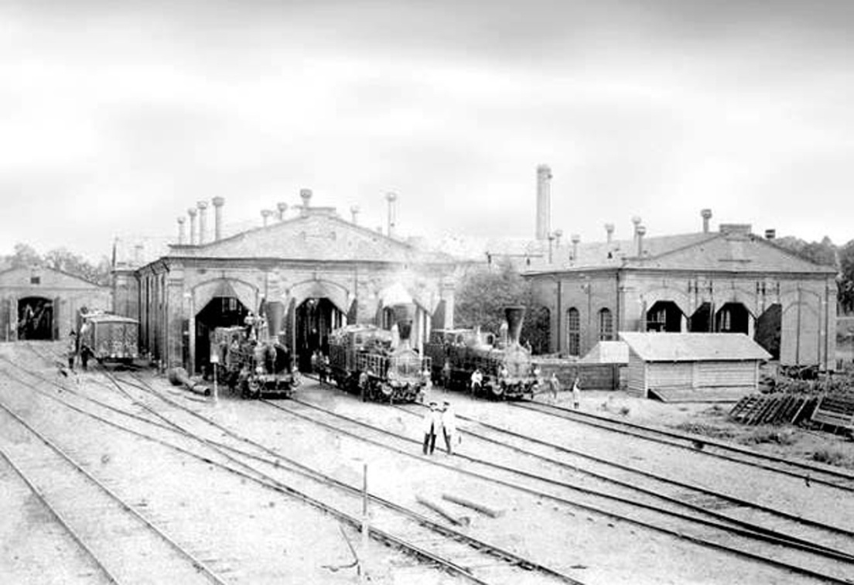
Отрочество. Юность
В 1943г. из деревни Зайково его, подростка, отправили учиться в п.Егоршино в ФЗО №33 на слесарей. Стране нужна была рабочая сила.
Учились всего 6 месяцев. Затем отправили работать в паровозное депо ТЧ-5 г.Свердловска. Всего было 45 человек. Каждому присвоили 3 разряд и сказали: «На месте научитесь!»

Slide 6
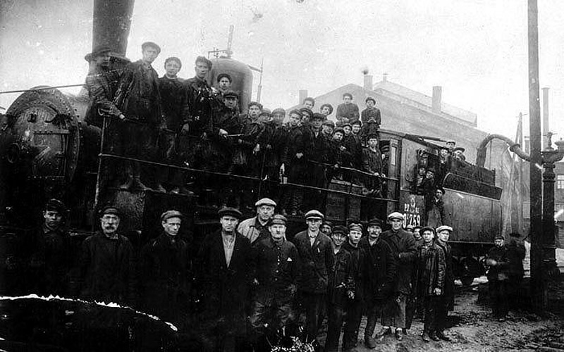
Трудовая жизнь
Из депо в 1943г. забрали на фронт почти всех мужчин. Остались работать одни дети и женщины. Трудились по 12 часов. Выходной—воскресенье. Ремонтировали после бомбёжек паровозы и оправляли на фронт. На питание давали карточки, хлеба норму: 700 г. в сутки (200г. утром, 300г. в обед и 200г. вечером).

Slide 7
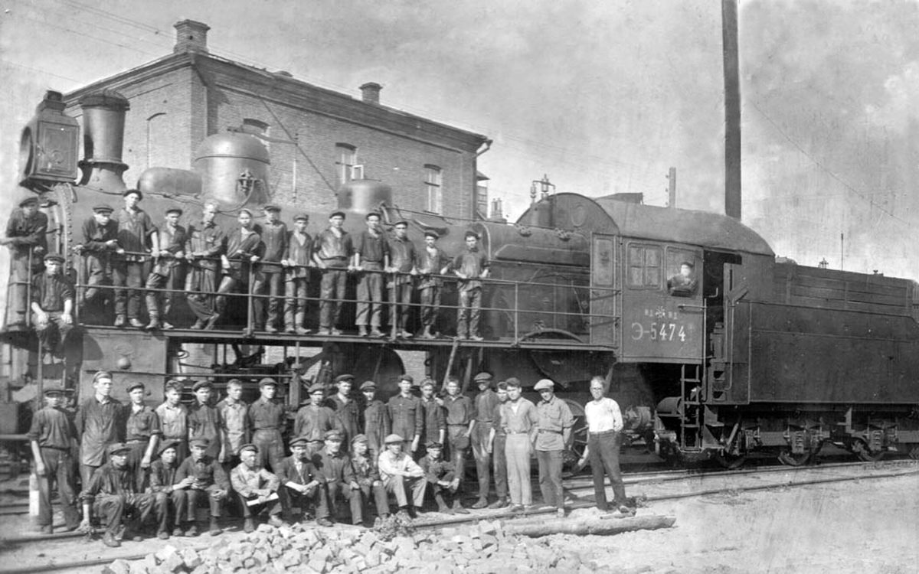
Трудные времена
Дисциплина была строгая. На ремонт давали норму по времени. Если задержал ремонт хотя бы на 5 минут, то наказывали или заставляли работать, пока не доделаем до конца.

Slide 8
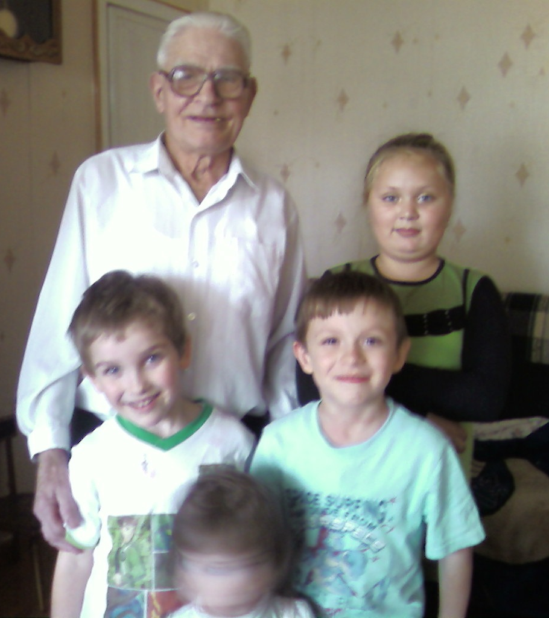
Мирное время
После войны в 19 лет женился на Анастасии Петровне Плотниковой и стал жить с семьёй в г.Свердловске (Екатеринбурге)
Родилось двое детей: дочь и сын.
До пенсии так и работал в железнодорожном депо.
Является ветераном тыла.
Имеет награды.
Прадедушка с правнуками

